Slide 1
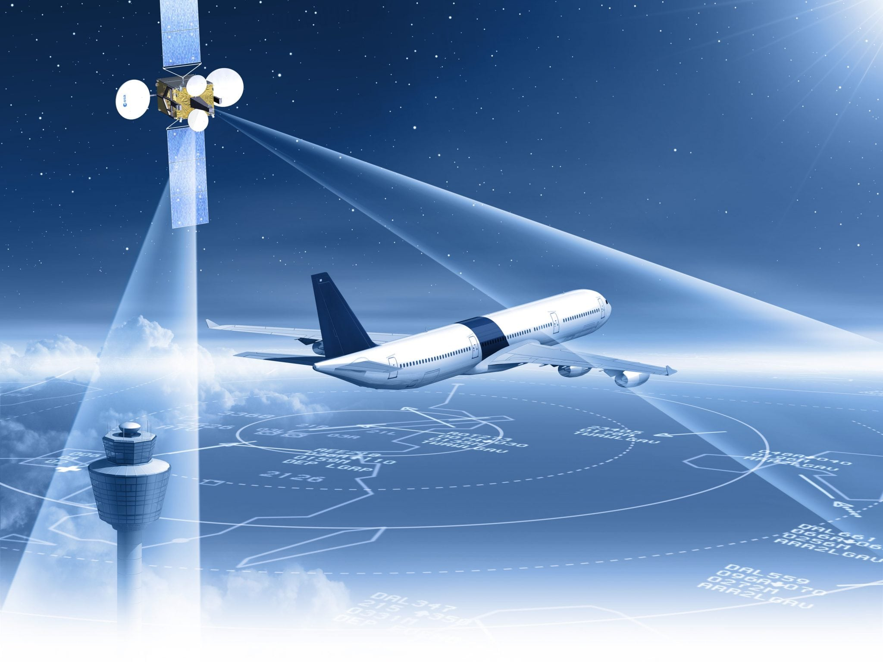
Aircraft-to-Satellite Communication for ADS-B Out
Proiect Radiocomuniții
an III sem. II
Studenți,
Sidor Denisa-Teodora
Vlad Diana-Andreea
Profesor coordonator,
Buta Rareș

Slide 2
Aircraft-to-Satellite Communication for ADS-B Out
Cuprins
Scopul și obiectivele temei
Introducere teoretică asupra fenomenelor studiate
Contribuții proprii aduse asupra exemplului tratat
Prezentarea interfeței grafice
Concluzii

Slide 3
Aircraft-to-Satellite Communication for ADS-B Out
Scopul și obiectivele temei
Comunicarea dintre aeronave și sateliți joacă un rol esențial în asigurarea unei monitorizări continue a zborurilor, mai ales în zonele unde nu există acoperire directă cu stații terestre, cum ar fi în zborurile pe deasupra apelor deschise.
Proiectul propune o soluție inovativă pentru conectivitatea sistemului ADS-B Out al aeronavelor, folosind rețeaua de sateliți Iridium NEXT, pentru a asigura o monitorizare continuă și fiabilă a aeronavelor, chiar și în zonele unde nu există acoperire terestră.
Utilizând tehnologia satelitară, aeronavele pot transmite în mod constant date despre poziția GPS și starea acestora, indiferent de curburile Pământului sau de lipsa unei linii de vedere directe către stațiile terestre.
Scenariul simulează zborul unui avion între Aeroportul Henri Coandă (București) și Aeroportul Larnaca (Cipru), evaluând accesul și conexiunile de link între aeronave și sateliți, precum și performanța sistemului ADS-B Out prin analize de acces și link closure.
Rezultatele obținute demonstrează că aeronava poate menține comunicarea constantă și eficientă pe toată durata zborului, chiar și în condiții de semnal limitat, oferind o soluție robustă pentru monitorizarea în timp real a aeronavelor pe rute izolate.

Slide 4
Aircraft-to-Satellite Communication for ADS-B Out
Introducere teroretică asupra fenomenelor studiate
ADS-B: Principii de funcționare și limitări
Tehnologia ADS-B permite aeronavelor să își determine și să își transmită automat poziția prin GPS, fără intervenția pilotului. Deși oferă o precizie superioară față de radarul tradițional, sistemul suferă de o limitare majoră: nu poate asigura supravegherea în zone fără infrastructură terestră, cum ar fi oceanele și regiunile polare.
ADS-B bazat pe satelit: Extinderea acoperirii globale
Pentru a extinde acoperirea ADS-B dincolo de limita geografică a stațiilor de sol, se utilizează sateliți echipați cu receptoare ADS-B. Aceștia pot recepționa datele emise de aeronave și le pot retransmite către centrele de control, asigurând astfel monitorizarea în timp real chiar și în zone izolate.
Provocări de securitate în comunicațiile ADS-B
Lipsa criptării și autentificării în comunicațiile ADS-B expune sistemul la riscuri precum interceptarea, falsificarea poziției sau blocarea semnalului. Din acest motiv, sunt necesare soluții avansate de securitate pentru a proteja transmisiile și pentru a garanta integritatea și autenticitatea informațiilor.

Slide 5
Aircraft-to-Satellite Communication for ADS-B Out
Introducere teroretică asupra fenomenelor studiate
Arhitectura sistemului și integrarea cu sateliții
Integrarea tehnologiei ADS-B cu sistemele satelitare implică adaptări arhitecturale, inclusiv alegerea unor tipuri adecvate de antene și asigurarea unei acoperiri continue prin analiza legăturilor radio. Acest proces este esențial pentru a garanta comunicarea stabilă dintre aeronave și sateliți, indiferent de locație.
Rolul constelației de sateliți Iridium în supravegherea globală a traficului aerian
Constelația Iridium, compusă din 66 de sateliți activi în orbită joasă, oferă o acoperire completă a globului, inclusiv în zonele fără infrastructură terestră. Datorită interconexiunilor satelitare și acoperirii constante, Iridium este ideal pentru implementarea unui sistem de supraveghere aeriană globală prin ADS-B.
Integrarea sistemului ADS-B în sateliții Iridium prin parteneriatul cu Aireon
Colaborarea dintre Iridium și Aireon a permis dotarea fiecărui satelit Iridium NEXT cu un receptor ADS-B, care colectează și retransmite datele aeronavelor în timp real. Această soluție oferă o alternativă viabilă la rețelele terestre, asigurând monitorizarea continuă a traficului aerian, inclusiv în zone inaccesibile din punct de vedere radar.

Slide 6
Aircraft-to-Satellite Communication for ADS-B Out
Contribuții proprii aduse asupra exemplului tratat
Față de proiectul de bază, proiectul nostru aduce mai multe îmbunătățiri esențiale:
Am dezvoltat o interfață grafică (GUI) care permite configurarea completă a simulării fără intervenție în cod.
Am integrat posibilitatea de a introduce coordonate personalizate pentru aeroporturi și de a selecta tipul de satelit utilizat.
Am adăugat o antena direcțională customizată cu 48 de fascicule, pentru o analiză mai detaliată a transmisiei.
Am implementat funcționalități suplimentare pentru afișarea traiectoriei de zbor și a vizibilității sateliților Iridium.
Am automatizat generarea graficului marjei de semnal (link margin) pentru a evalua calitatea comunicației ADS-B.
Prin aceste completări, proiectul devine mai interactiv, mai realist și adaptat unui scenariu complet de monitorizare aeriană prin satelit.

Slide 7
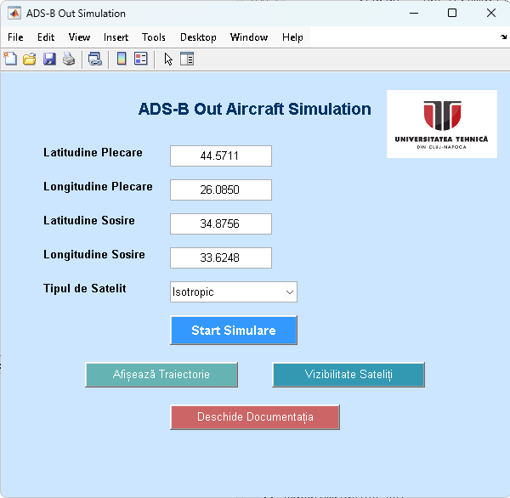
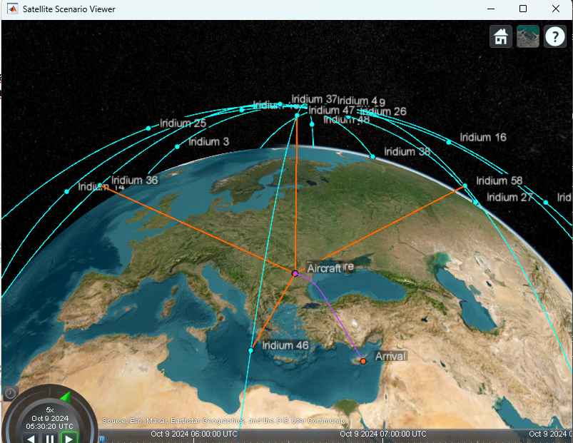
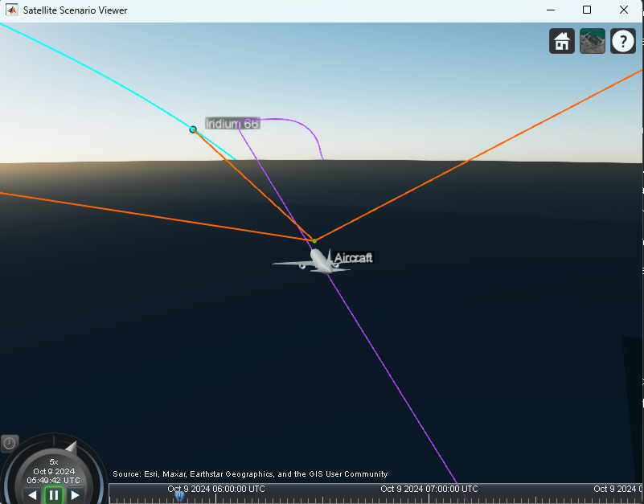
Aircraft-to-Satellite Communication for ADS-B Out
Prezentarea interfeței grafice
Introducere latitudine și longitudine pentru aeroportul de plecare și cel de sosire
Selectarea tipului de antenă: isotropic și custom 48-beam
Simulare 3D a transmisiei semnalului între aeronavă, sateliți și aeroporturi

Slide 8
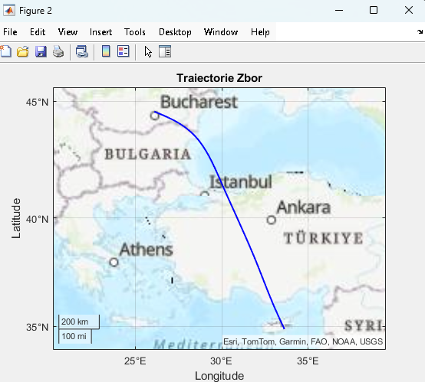
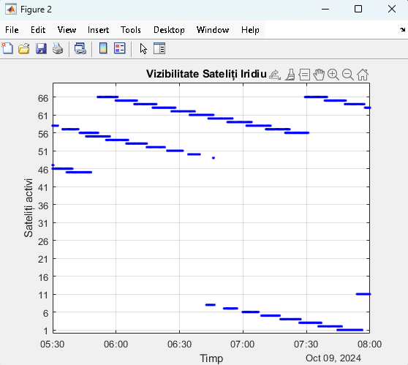
Aircraft-to-Satellite Communication for ADS-B Out
Prezentarea interfeței grafice
Vizualizare traiectorie aeronavă
Sateliți Iridium care au acces vizual la aeronavă în funcție de timp

Slide 9
Aircraft-to-Satellite Communication for ADS-B Out
Concluzii
Proiectul a demonstrat cum sistemul ADS-B poate fi extins eficient cu ajutorul constelației de sateliți Iridium, oferind acoperire globală, inclusiv în regiuni izolate precum oceanele și zonele polare.
Prin dezvoltarea unei interfețe grafice intuitive, integrarea unei antene direcționale personalizate și adăugarea de funcții suplimentare pentru vizualizarea traiectoriei și a acoperirii sateliților, am realizat o simulare completă și interactivă.
Rezultatele obținute confirmă funcționarea corectă a legăturilor ADS-B în scenariul propus și subliniază importanța comunicațiilor satelitare în viitorul monitorizării traficului aerian.

